Slide 1
Презентация к уроку биологии в 11 классе
(базовый уровень)
по теме
«Современные представления о возникновении жизни на Земле»
Автор материала:
Медведева Татьяна Александровна,
учитель биологии
высшей квалификационной категории
МБОУ Арбатская средняя школа
с. Арбаты
Таштыпского района
Республики Хакасия
2019г.

Slide 2
Гипотезы возникновения жизни на Земле
Задание: Определите, кто из перечисленных учёных проводил следующие опыты или наблюдения, а также высказывал идеи по доказательству или опровержению гипотезе возникновения жизни на Земле. Воспользуйтесь возможными вариантами ответов и подпишите рисунки
В.И. Вернадский
Уильям Гарвей
Франческо Реди
Луи Пастер
Ладзаро Спалланцани
Ван Гельмонт
Подтверждал гипотезу биогенеза
Опровергал теорию абиогенеза
Подтверждал гипотезу абиогенеза
Поддерживал гипотезу панспермии
Опровергал гипотезу панспермии

Slide 3
Гипотезы возникновения жизни на Земле

Slide 4
Тест-опрос
?
а) Жизнь была создана сверхъестественным существом в определенное время - креационизм.
б) Жизнь возникла неоднократно из неживого вещества - самопроизвольное зарождение.
в) Жизнь существовала всегда –
теория стационарного состояния.
г) Жизнь занесена на нашу планету извне - панспермия.
д) Жизнь возникла в результате процессов, подчиняющихся химическим и физическим законам, - биохимическая эволюция.

Slide 5
Современные представления о возникновении жизни на Земле
Б-11кл.
Теория биохимической эволюции
Биопоэз
Абиогенный синтез органических мономеров
Образование биологических полимеров и коацерватов
Формирование мембранных структур и первичных организмов (пробионтов)

Slide 6
Основоположники теории биохимической эволюции
Notes:
Развивая идею Ф. Энгельса о том, что жизнь на Земле воз­никла химическим путем в результате постепенного законо­мерно-обусловленного усложнения органических соединений, А. И. Опарин разработал коацерватную гипотезу происхожде­ния жизни, которую он впервые изложил в книге «Происхожде­ние жизни», опубликованной в 1924 г., а потом дополнял и уточнял.

Slide 7
Теория биопоэза
Абиогенное возникновение жизни
2. Образование биологических полимеров
3. Формирование мембранных структур и первичных организмов (пробионтов)

Slide 8
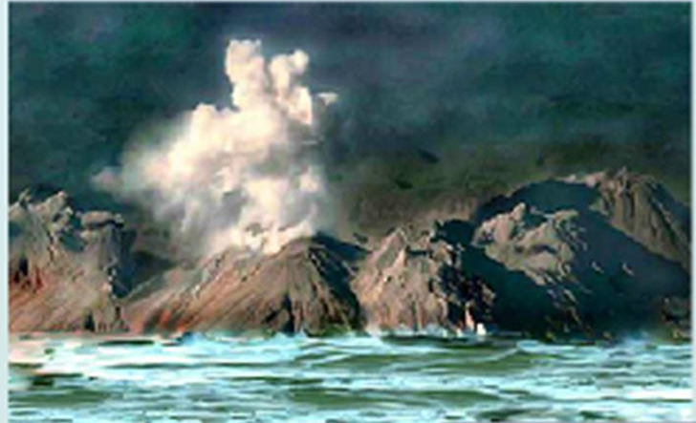
Абиогенное возникновение жизни
- американский учёный
1953 г. - эксперимент, воспроизводивший процессы в первичной атмосфере Земли

Slide 9
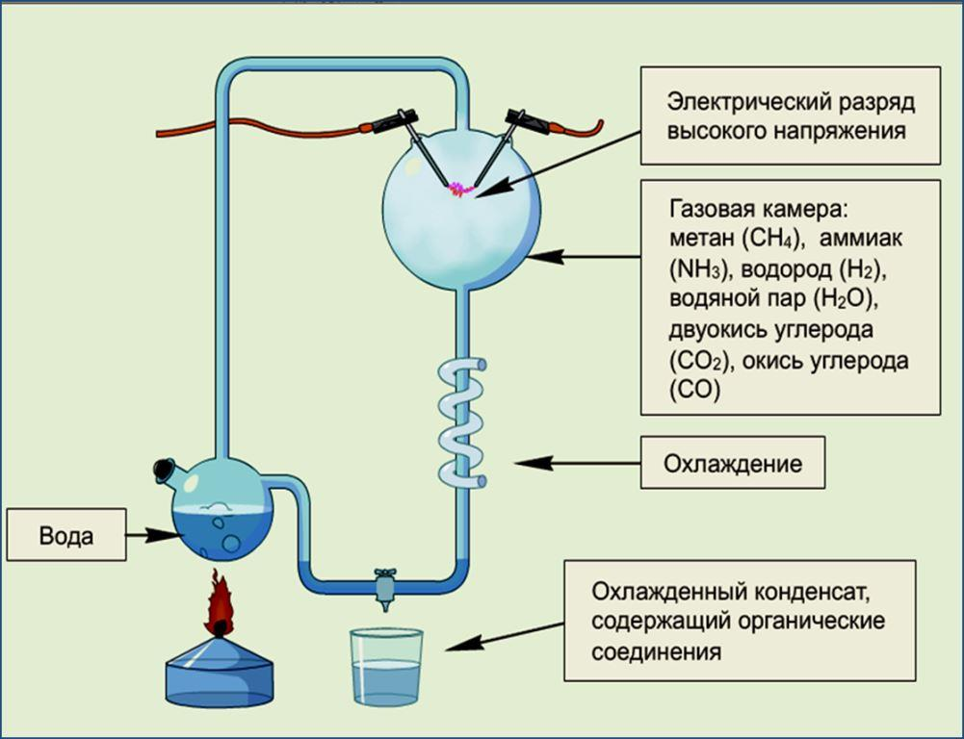
Эксперимент Стенли Миллера

Slide 10
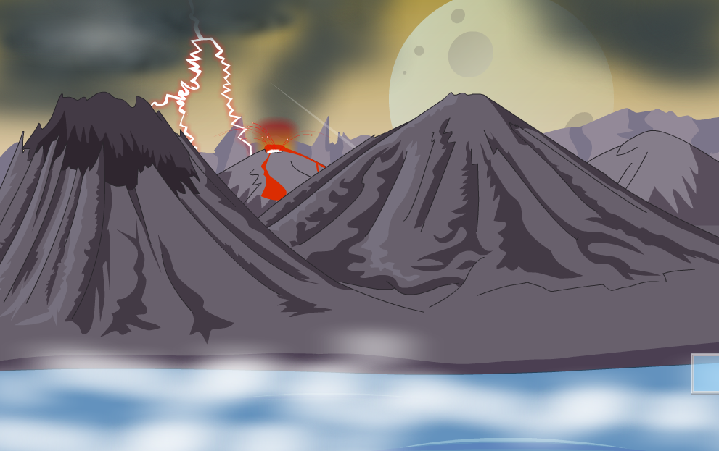
Образование биологических полимеров - химическая эволюция
Notes:
В далеком прошлом, когда наша планета находилась еще в раскаленном состоянии, углерод в виде карбидов различных ме­таллов входил в состав огненно-жидкого шара, окруженного раскаленной атмосферой, заключавшей различные газы и пере­гретые пары воды.

Slide 11
Образование жиров
Notes:
После того как Земля остыла и температура ее поверхности уже была ниже 100°С, пары воды в атмосфере стали переходить в жидкое состояние и на поверхность Земли обрушились ливни, которые дали начало первобытным океанам, покрывшим боль­шую часть поверхности нашей планеты. В горячих водах этих океанов, освещавшихся лучами солнца, значительно более яркого, чем в наши дни, в большом количестве были растворены различные соединения углерода, принесенные ливнями из атмо­сферы, в которой они находились в газообразном состоянии, по­сле того как образовались в результате взаимодействия раска­ленных карбидов с перегретыми парами воды, приводившего к образованию различных углеводородов. липопротеидная пленка на поверхности водоемов;

Slide 12
Аминокислоты – пептиды – нуклеиновые кислоты
Notes:
формирование мешочков и пузырьков на поверхности под воздействием ветра;
пузырек, содержащий белково-нуклеиновую систему, по­падает на поверхность, покрытую липопротеидной пленкой;

Slide 13
Коацерваты

Slide 14
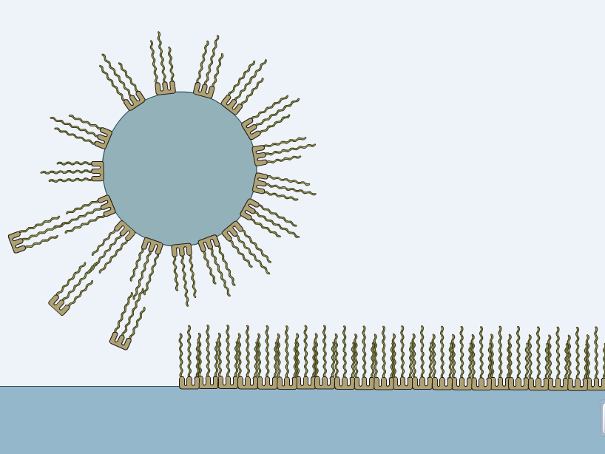
Формирование мембранных компонентов - предбиологическая эволюция

Slide 15
Пробионты – первичные организации
Пробионты – первые примитивные гетеротрофные организмы, питавшиеся органическими веществами первичного бульона
3,5 – 3,8 млрд. лет назад – конец химической эволюции

Slide 16
Развитие жизни на Земле
Рис. 135, с. 268

Slide 17
Основные этапы формирования жизни

Slide 18
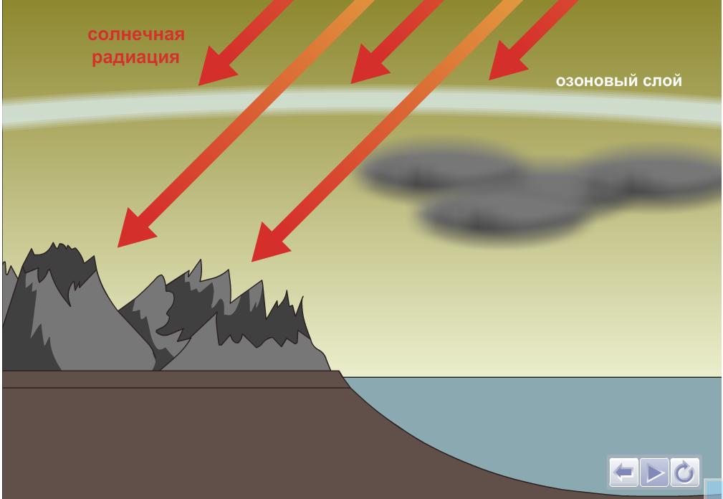
Начало биологической эволюции

Slide 19
Возможный путь образования эукариотических организмов
Рис. 138
Стр. 272

Slide 20
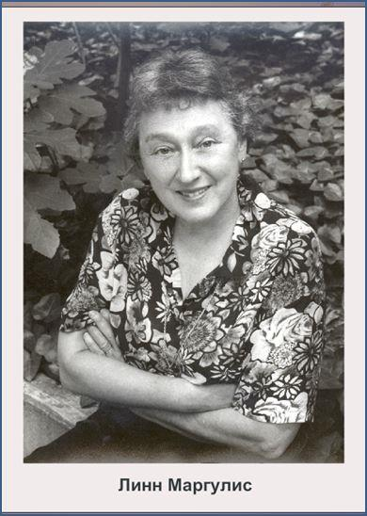
Гипотеза возникновения зелёных клеток растений
Начало XX века – русские ботаники
Конец XX века – американский ученый
Клетка зелёных растений получила пластиды в результате симбиоза без хлорофилльной клетки с клетками сине-зелёных

Slide 21
Повторим, что запомнили?
Почему невозможно самозарождение в настоящее время?
Этапы биохимической эволюции

Slide 22
Этапы биохимической эволюции
Задание: Заполните схему в соответствии с этапами биохимической эволюции. Воспользуйтесь возможными вариантами ответов и подпишите рисунки
Фототрофы
Гетеротрофы
Протобионты
Нуклеиновые кислоты
Липиды
Углеводы
Мембранные структуры
Растения
Грибы
Животные
Коацерваты
Органические вещества

Slide 23
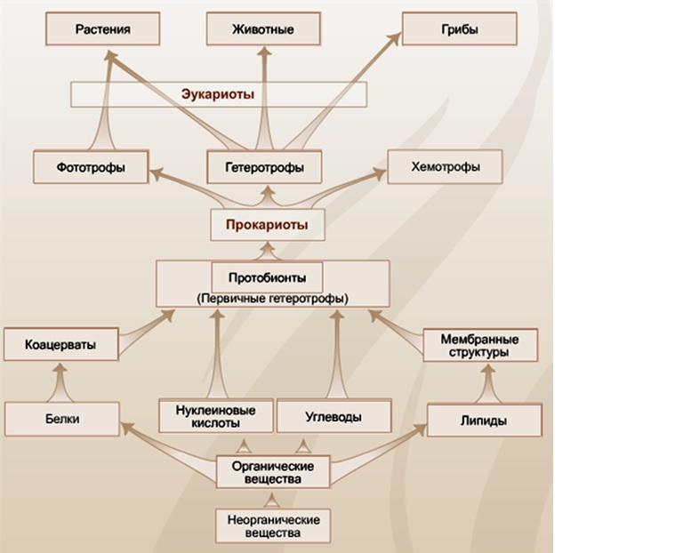
Этапы биохимической эволюции

Slide 24
Домашнее задание
Изучить § 4.15
Вопросы 1-6 с.273.
Подготовить сообщения о кайнозойской эре:
«Палеогеновый период»
«Неогеновый период»
«Антропогеновый период»

Slide 25
Источники информации
CD-диск «Биология 10-11 класс. Общие закономерности» Мультимедийное приложение к учеб­нику Н.И.Сонина (электронное учебное издание), Дрофа, Физикон, 2006
Учебник : «Общая Биология» для 10-11кл. авторов В.И.Сивоглазова, И.Б.Агафоновой, Е.Т.Захарова, М., «Дрофа», 2012.
Рабочая тетрадь № 2 к учебнику «Общая Биология» для 10-11кл. авторов В.И.Сивоглазова, И.Б.Агафоновой, Е.Т.Захарова, М., «Дрофа», 2012.
Козлова Т.А. Общая биология. Базовый уровень. 10-11 классы: метод, пособие к учебнику В. И. Сивоглазова, И. Б. Агафоновой, ЕЛ. Захаровой «Общая биология. Базовый уровень». - М.: Дрофа, 2006. - 140 с;

